Slide 1

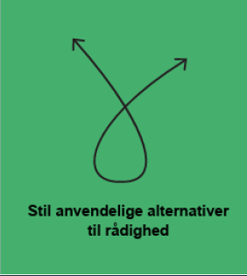
Digital inklusionsindsatser
Notes:
Lone og jeg har fået til opgave at se på, hvordan vi i DDH - kan spille mere ind ift. arbejdet med digital inklusion.
Vi hjælper (understøtter) jo allerede borgerne i dag med deres digitale gøremål.
Vi tænker faktisk, at der er nyt potentiale i: Vi hjælper hinanden (og andre) med at hjælpe borgerne og anviser alternative muligheder

Slide 2

Udsatte borgere
- gadeplansmedarbejdere
- social faglige konsulenter
- misbrugskonsulenter
- bostøtter
- Blå Kors m. fl
Seniorer
- ansatte i hjemme- og sygeplejen
- demens-og forebyggelseskonsulenter
- Ældresagen m. fl
Udlændinge
- Bosætningskoordinatorer
- Integrationsmedarbejdere
- International Society, Sprogcenter Midt, Plads til forskel mm.
Unge
- Ungevejledere
- Headspace m. fl.
Notes:
Vi har en række kolleger i offentlig regi, men også civilsamfundsregi, der som os hjælper borgerne.
Dem vil vi gerne gøre bekendt med vores eksistens, så de ved, at vi er der til at hjælpe dem, med at hjælpe borgerne.
I selvbetjening. nu findes der mulighed for at tilføje oplysninger til gavn for dem. Der findes også mulighed for at sende dem en mail med information, så de kan hjælpe borgeren videre – også hvis konklusionen er, at borger ikke hverken selv eller med hjælp (digital fuldmagt) kan løse opgaven digitalt.

Slide 3
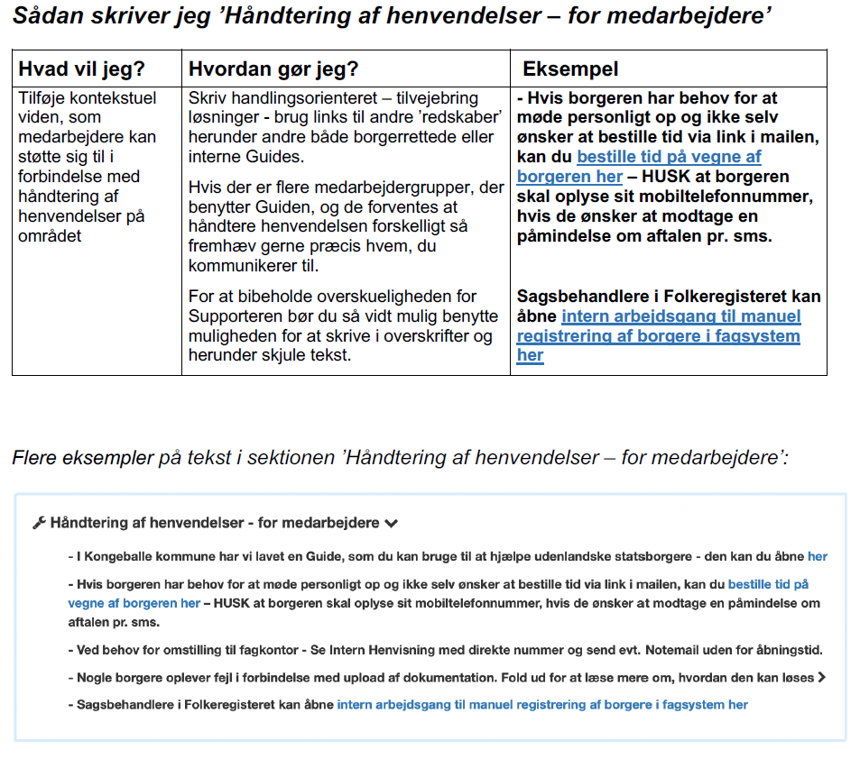
I selvbetjening.nu:
Notes:
Vi har en række kolleger i offentlig regi, men også civilsamfundsregi, der som os hjælper borgerne.
Dem vil vi gerne gøre bekendt med vores eksistens, så de ved, at vi er der til at hjælpe dem, med at hjælpe borgerne.
I selvbetjening. nu findes der mulighed for at tilføje oplysninger til gavn for dem. Der findes også mulighed for at sende dem en mail med information, så de kan hjælpe borgeren videre – også hvis konklusionen er, at borger ikke hverken selv eller med hjælp (digital fuldmagt) kan løse opgaven digitalt.

Slide 4
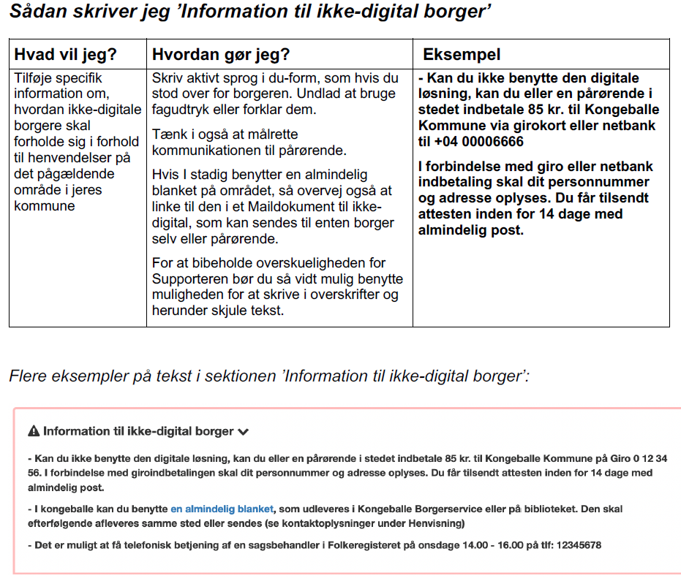
I selvbetjening.nu:

